Slide 1
Scratch
Projet interactif lancé au
Centre éducatif Kamélia pour inciter les jeunes à s’intéresser au numérique et s’initier aux algorithmes.
Formateur Joel Sandé, cours d’été

Slide 2
Types de projets
Dans ce cours couvrirons différents types de projets :
Des projets d’animation (Animer Mr Sprite, Dance party, Happy Birthday wish card, Solar System)
Création d’un scénario (ou peut-etre 2)
Des jeux d’interaction (Pong Starter, Projectile contre les invasions, Formule1, Pacman)

Slide 3
Plan du cours sur 12h (3h X 4sem)
Sem | Ateliers | Utilité | Niv
1 | Animer Mr Sprite Dance party Birthday gift Card | Pour vous familiariser avec l’outil. Application de vos notions de géométrie. Visualisation 2D, Illusion de mouvement. Utilisation de sons | 1
2 | Création d’un scénario | Sens de l’imagination Créativité | 2
3 | Pong Stater Formule 1 | Créer des algorithmes Imaginer des scénarios Développez votre réflexe. | 3
4 | Flappy Bird Pacman | Jeux complexe, dévélopper vos aptitudes à réfléchir. | 4

Slide 4
NB: Des activités supplémentaires pourront etre ajoutés ou des activitées supprimées dependemment de la capacité du groupe à assimiler.
Le but est d’etre capable de présenter un projet à la fin de tout le cours.

Slide 5
Deroulement des atelier
Atelier iteractif. L’enseignant vous donnera tous les outils et programmera avec vous.
Il vous posera des questions pour évaluer votre niveau de compréhension.
Rien à voir avec le style des cours donné en classe, car les ateliers sont interactifs.
À la fin des 4 semaines, vous présenterez un projet personnel que vous aurez vous meme réalisé à la maison (ca peut etre un scénario ou un jeu).

Slide 6
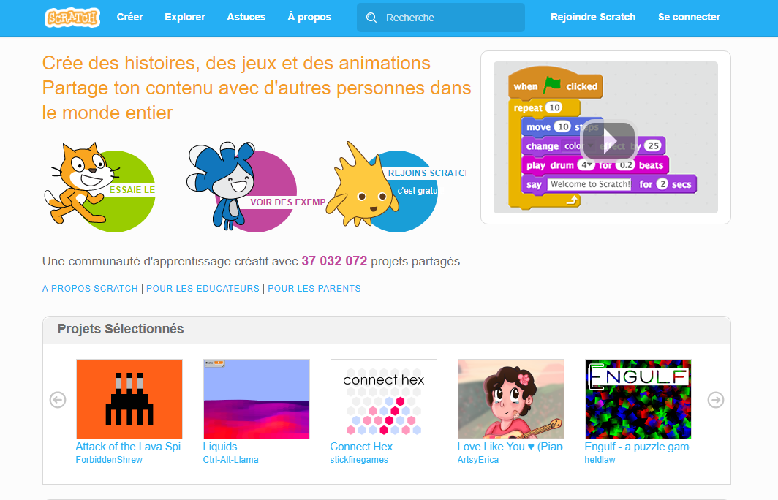
Scratch.mit.edu

